Slide 1
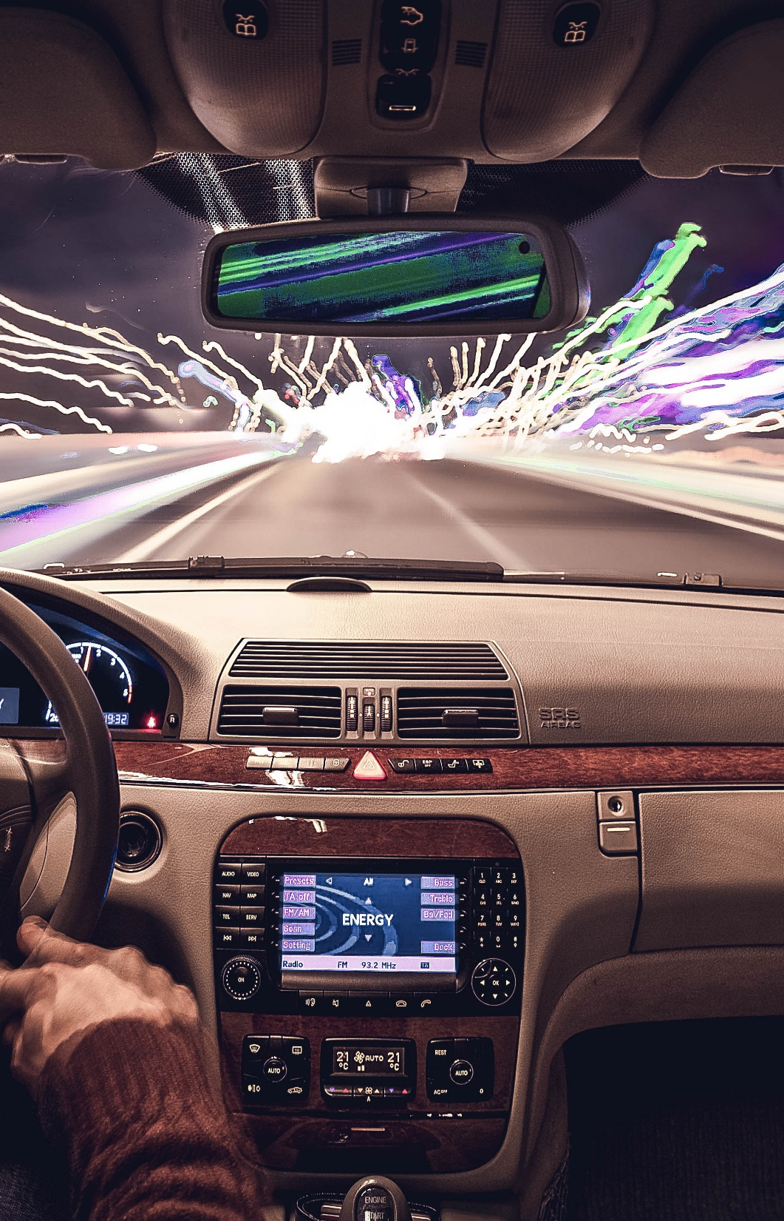
Sõiduki juhtimine (sõidukiirus, joobes ja väsimusseisundis juhtimine)
Transpordiamet
08/2026

Slide 2
Uuringu teemad
JOOBES JUHTIMINE
Teadlikkus alkoholi mõjust (küsimus 11-12)
  Joobes seisundi kontrollimine (küsimus 13)
Alko- ja narkojoobes sõiduki juhtimine
  Alko- ja narkojoobes juhiga sõidukis viibimine (küsimus 8)
  Alko- ja narkojoobes sõiduki juhtimine (küsimus 14)
    Alko- ja narkojoobes liiklusohtlikku olukorda sattumine (küsimus 15)
    Politsei poolt joobes sõidukijuhtimise kontrollimine (küsimus 16)
Alko- ja narkojoobes sõidukijuhtide takistamine (küsimus 9 ja 10)
LIIKLUSOHUTUSKAMPAANIAD
Joobes sõidukijuhtimise vastane kampaania
  Märkamine (küsimus 20-21)
  Olulisus (küsimus 24A)
  Mõju (küsimus 25A)
Ohutu sõidukiiruse kampaania
  Märkamine (küsimus 22-23)
  Olulisus (küsimus 24B)
  Mõju (küsimus 25B)
VÄSIMUSSEISUNDIS JUHTIMINE
  Väsimusseisundis juhtimine (küsimus 17)
  Väsimusseisundis juhtimise põhjused (küsimus 18)
  Väsimusseisundis liiklusohtlikku olukorda sattumine (küsimus 19)
KOKKUVÕTE
ANKEET
SÕIDUKIJUHTIDE TAUST
Mootorsõiduki juhtimisõigus (küsimus T1 ja T2)
  Kilometraaž viimase 12 kuu jooksul (küsimus T3)
  Sõidukijuhi staaž (T4)
Töösõidud (küsimus T5)
SÕIDUKIIRUS
Piirkiiruse ületamine
  Piirkiiruse ületamine (küsimus 4)
    Piirkiiruse jälgimise seade (küsimus 3)
  Piirkiiruse ületamise põhjused (küsimus 5)
  Piirkiiruse ületamise tõttu liiklusohtlikesse olukordadesse sattumine (küsimus 6)
Sõidukijuhtide käitumine ja teadlikkus
  Peatumine reguleerimata ülekäigurajal, kui jalakäija ootab kõnniteel sõidutee ületamise võimalust (küsimus 7)
  Teadlikkus peatumisteekonnast kuival ja märjal teekattel (küsimus 1 ja 2)

Slide 3

Metoodika
18+ aastane Eesti elanikkond
Üldkogum: 1 107 400 inimest (01.01.2025 seisuga), enne 2025. aastat 15+aastane elanikkond
Vastajate arv: 1010 (planeeritud 1000)
Turu-uuringute AS Omnibuss:
  ~ 50% veebipaneelis (eelvärvatud vastajad), keskmiselt 6 minutit
  ~ 50% telefoni teel (juhuvalik), keskmiselt 6 minutit
Vastav üldkogumi proportsioonidele soo, vanus, rahvuse, hariduse, piirkonna ja asulatüübi alusel
Valimiviga ± 3,1%, väiksemate gruppide puhul on viga suurem
1% ≈ 10 vastajat ≈ 11 000 elanikku
06.08.2026 – 11.08.2026

Slide 4
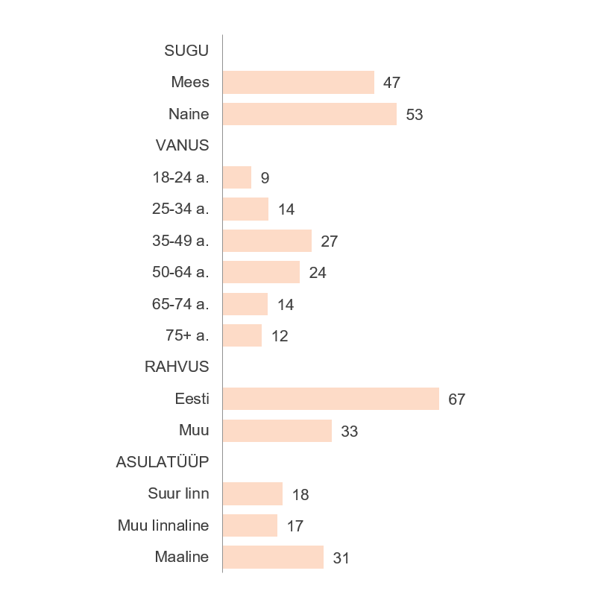
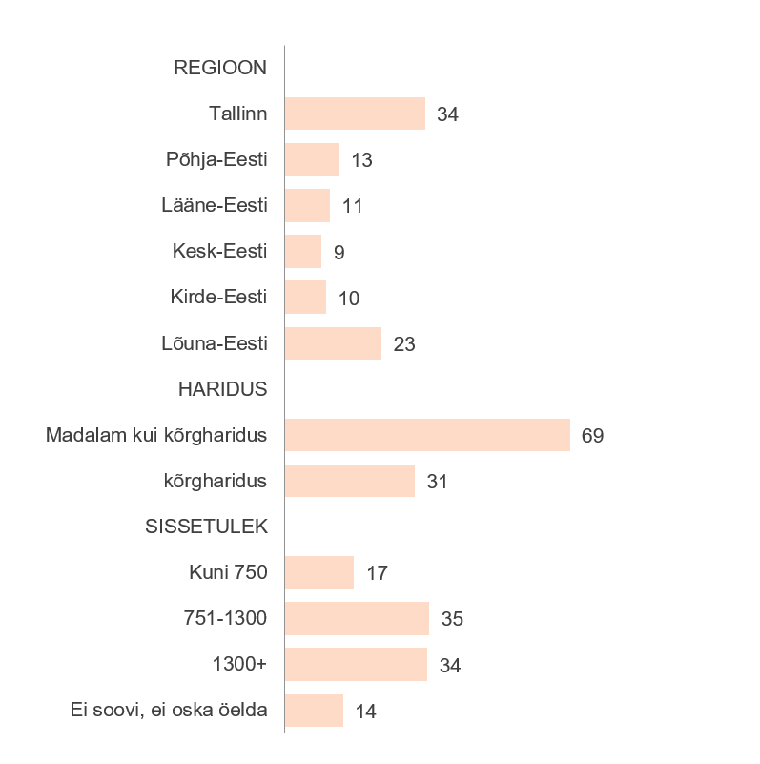
Valimi jagunemine

Slide 5
Sõidukijuhtide taust

Slide 6
Sõidukijuhtide taust
Mootorsõiduki juhiluba omab 73% vähemalt 18-aastasest elanikkonnast ehk ligikaudu 808 300 inimest. Juhiloa omanikest ei ole viimase 12 kuu jooksul mootorsõidukit juhtinud 6,5% ehk ligikaudu 52 500 inimest.
Uuringus käsitletakse sõidukijuhtidena juhiloa omanikke, kes on viimase 12 kuu jooksul mootorsõidukit juhtinud. Neid on 68% vähemalt 18-aastasest elanikkonnast ehk ligikaudu 755 800 inimest.
Pikemas aegreas on mõlemad näitajad kasvanud.
Sõidukijuhte on sagedamini meeste, 35–64-aastaste, kõrgharidusega, Põhja-Eesti ja maapiirkondade elanike ning kõrgema sissetulekuga inimeste seas; harvemini 75-aastaste ja vanemate, Tallinna elanike ning 751–1300-eurose sissetulekuga inimeste seas.
Valdaval osal sõidukijuhtidest on B-kategooria juhiluba (99%); ligikaudu pooltel on lisaks mõne muu kategooria juhtimisõigus.
Sõidukijuhtide seas on kõige enam 11-40-aastase staažiga juhte, lausa 62% sõidukijuhtidest. Suurema staažiga juhtidel on tõenäolisemalt lisaks olemas ka mõne muu kategooria juhiload.
54% sõidukijuhtidest on viimase 12 kuu jooksul läbinud kuni 10 000 km. Kuni 5 000 km läbinuid on sagedamini naiste, 18–24-aastaste ja vähemalt 75-aastaste seas. Üle 20 000 km läbinuid on sagedamini meeste, 35–49-aastaste, kõrgema sissetulekuga, A-, C-, D- või muu kategooria juhiloa omanike ja töösõite tegevate juhtide seas.
Töösõite on viimase 12 kuu jooksul teinud 36% vähemalt 18-aastasest elanikkonnast ja 51% sõidukijuhtidest ehk ligikaudu 393 400 inimest.
Töösõite teevad sagedamini mehed, 35–49-aastased, muust rahvusest elanikud ning A-, C-, D- või muu kategooria juhtimisõigusega juhid.

Slide 7
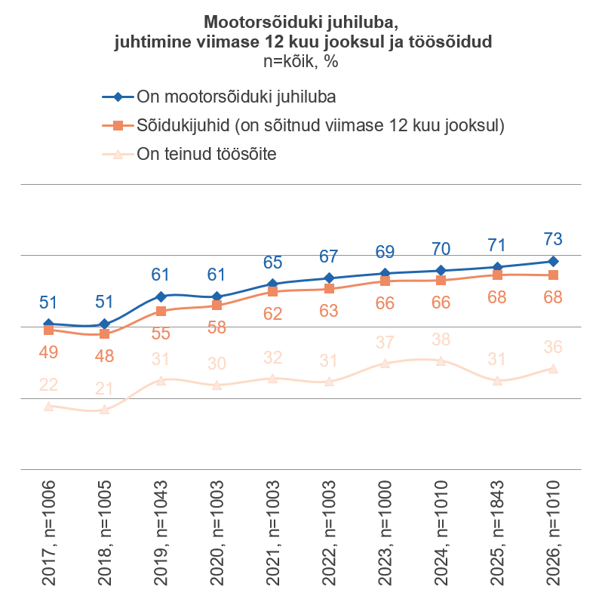
Sõidukijuhtide taust

Slide 8
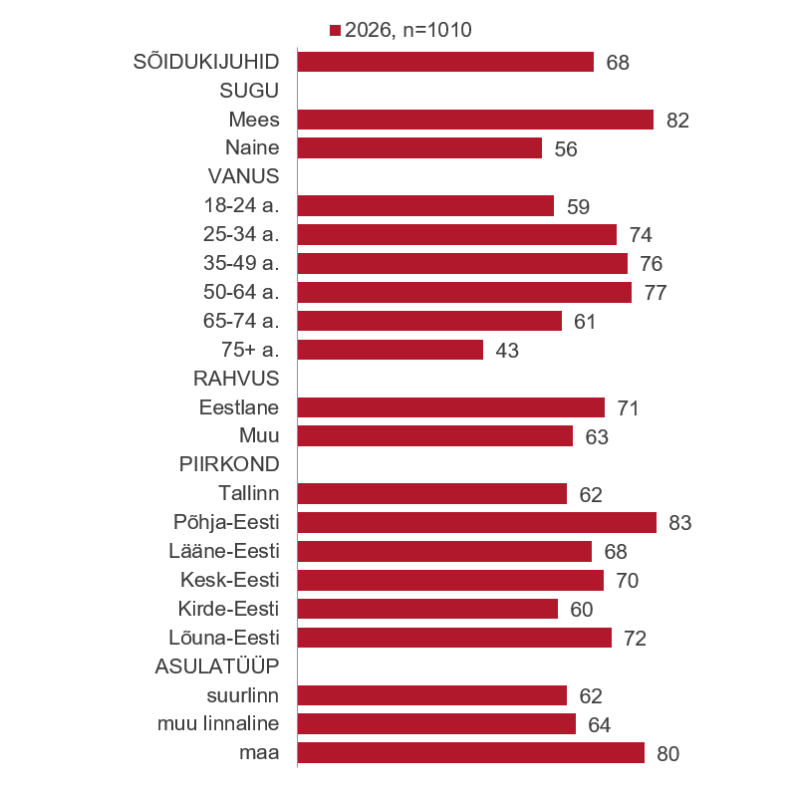
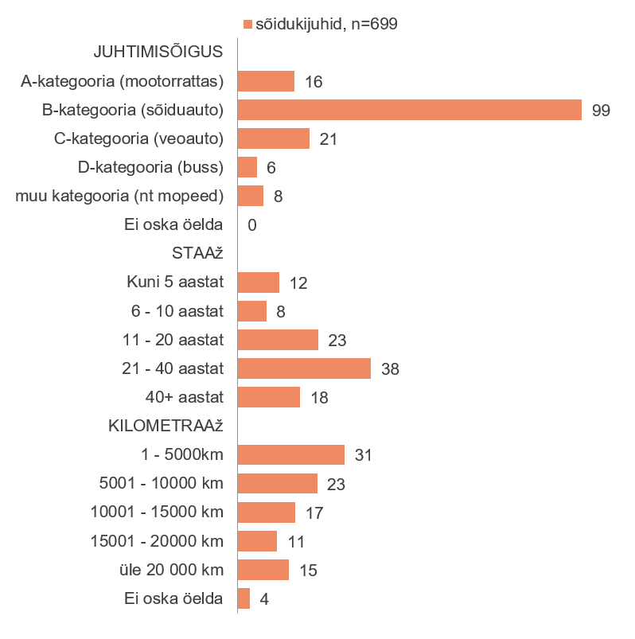
Sõidukijuhtide taust

Slide 9
Sõidukiirus

Slide 10
Piirkiiruse ületamine
Kõige sagedamini ületatakse piirkiirust linnadevahelistel põhiteedel: seda teeb 74% juhtidest, sealhulgas 24% ületab piirkiirust enam kui 5 km/h. Kohalikel maanteedel ületab piirkiirust 63% juhtidest, neist 17% enam kui 5 km/h. Linnades ja asulates ületab piirkiirust 46% juhtidest, neist 6% enam kui 5 km/h.
Piirkiirust ületavate juhtide osakaal on eelmise aastaga võrreldes kasvanud kõigil teeliikidel.
Kokku ületab piirkiirust vähemalt mõnel teeliigil 77% sõidukijuhtidest. Piirkiirust ületavate juhtide osakaal on eelmise aastaga võrreldes kasvanud.
Vastavalt sellele, kuivõrd eelpool mainitud erinevatel teedel kiirusepiirangut tavaliselt ületatakse, jagasime sõidukijuhid erinevatesse gruppidesse järgnevalt:
  Ei ületa kiirust 21% – sõidavad kõigil teedel lubatud piirkiirusega; neid on sagedamini Kesk- ja Kirde-Eesti, suuremate linnade ning kuni 5 000 km aastas läbivate juhtide seas.
  Ei ületa kiirust olulisel määral 49% – ületavad mõnel teel piirkiirust kuni 5 km/h.
  Osalised kiiruseületajad 24% – ületavad mõnel teel piirkiirust enam kui 5 km/h; neid on sagedamini kõrgema sissetulekuga juhtide seas.
  Alatised kiiruseületajad 5% – ületavad kõigil teedel piirkiirust enam kui 5 km/h. Seda esineb harvemini naiste, vähemalt 65-aastaste, Lääne- ja Kirde-Eesti elanike, kuni 5 000 km aastas läbivate ning vähemalt 40-aastase staažiga juhtide seas.

Slide 11
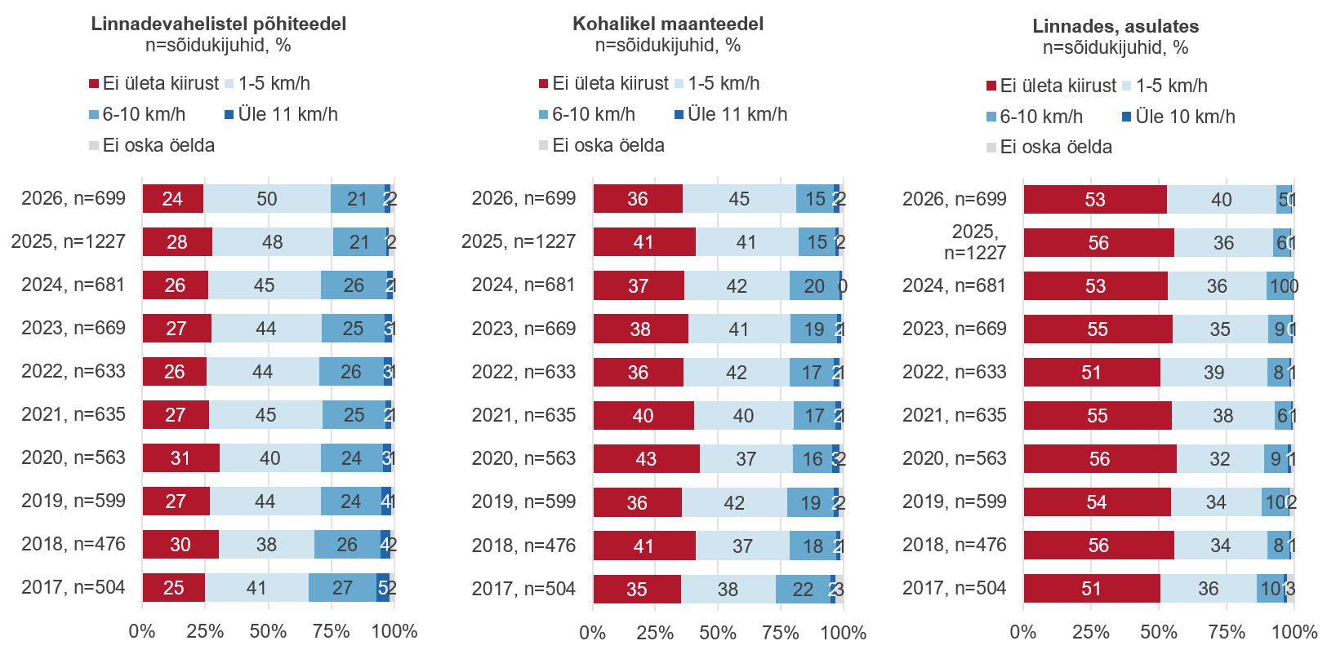
Piirkiiruse ületamine erinevatel teedel

Slide 12
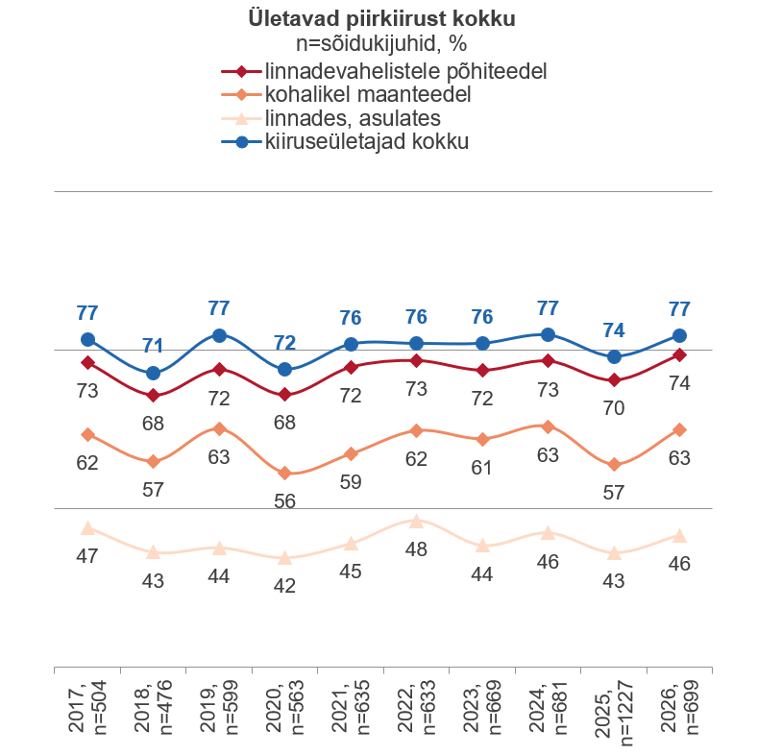
Piirkiiruse ületamine

Slide 13
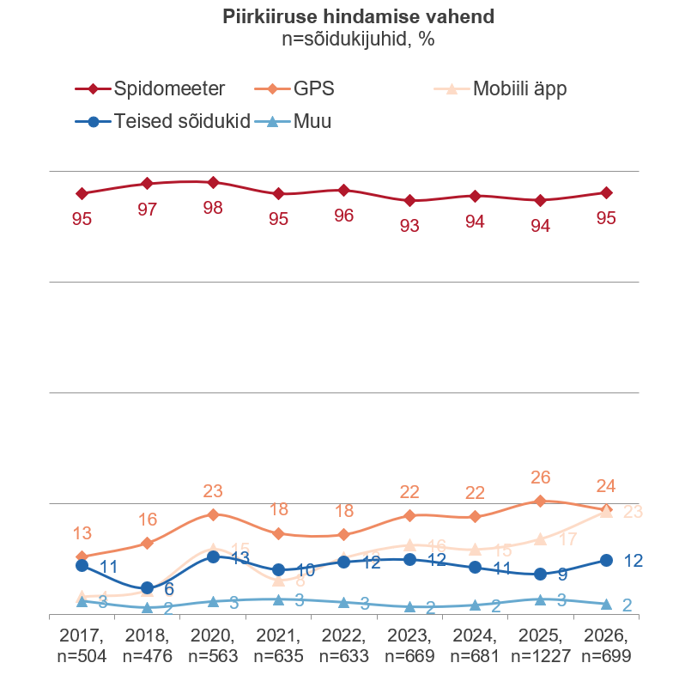
Piirkiiruse ületamine – sõidukiiruse hindamise vahend
Sõiduki kiirust jälgitakse peamiselt spidomeetrilt (95%); seda nimetavad sagedamini muust rahvusest ja Kirde-Eesti sõidukijuhid.
GPS-seadet kasutab 24% juhtidest. Seda teevad sagedamini mehed, kõrgema sissetulekuga, A-, C-, D- või muu kategooria juhtimisõigusega ning üle 20 000 km aastas läbivad juhid.
Mobiilirakendust kasutab 23% juhtidest. Seda teevad sagedamini 18–34-aastased, kõrgharidusega, kõrgema sissetulekuga ja kuni 10-aastase staažiga juhid; harvemini vähemalt 50-aastased, muust rahvusest, Kirde-Eesti ja pikema staažiga juhid.
Teiste sõidukite järgi hindab oma kiirust 12% juhtidest; seda teevad sagedamini vähemalt 75-aastased juhid.
Mobiilirakenduse kasutamine on eelmise aastaga võrreldes kasvanud
Muu vastusena nimetati peamiselt tunnetust.

Slide 14
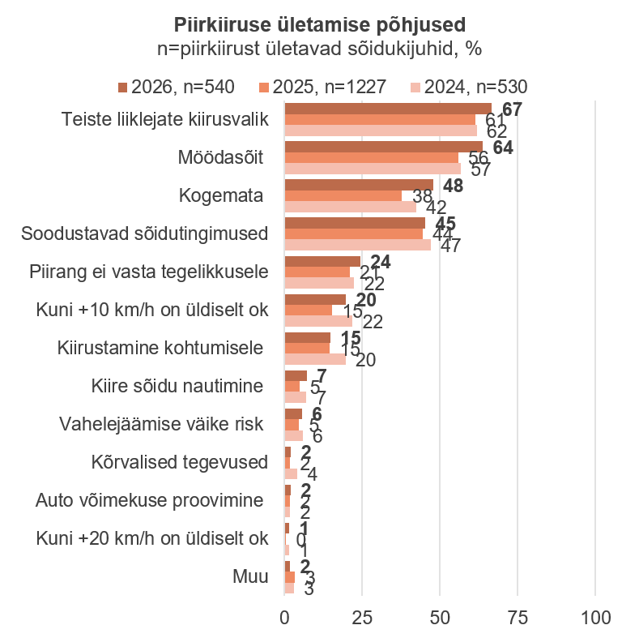
Piirkiiruse ületamine – põhjused
Piirkiirust ületavatelt sõidukijuhtidelt uuriti, mis on selle põhjusteks.
Kiiruseületamise peamiseks põhjuseks peetakse:
  teiste liiklejate kiirusest tingitud kiirusevalikut (67%) – sagedamini 25–34-aastased ja Tallinna elanikud;
  möödasõidu vajadust (64%) – sagedamini eestlased ja A-kategooria juhtimisõigusega juhid;
Kiiruseületamise sagedasteks põhjusteks peetakse ka järgnevat:
  kogemata kiiruse ületamist (48%) – sagedamini eestlased;
  soodsaid sõidutingimusi (45%) – sagedamini 25–34-aastased.
Muid põhjuseid nimetati märksa harvemini.
Teiste liiklejate kiirusest tingitud kiirusevalikut ja möödasõidu vajadust nimetati eelmise aastaga võrreldes sagedamini.

Slide 15
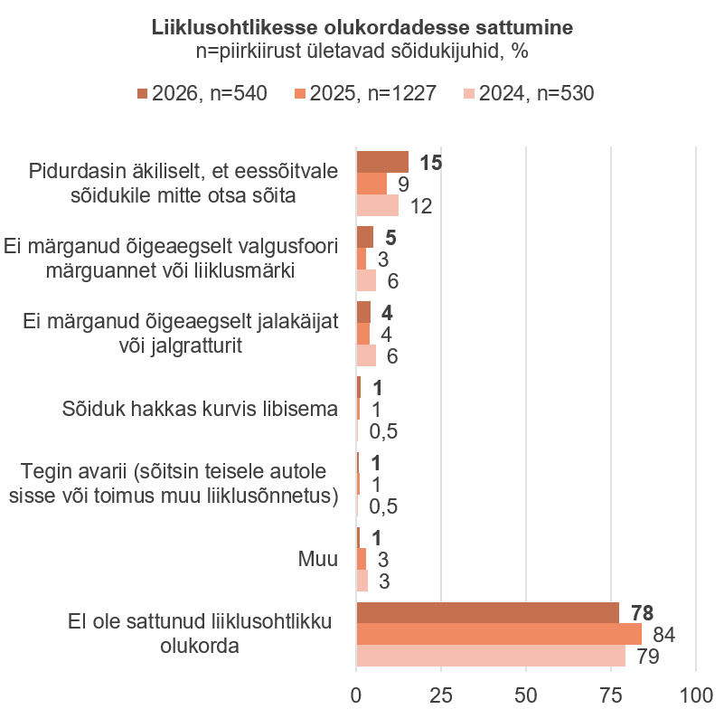
Piirkiiruse ületamine – liiklusohtlikesse olukordadesse sattumine
Kõige sagedamini on kiiruseületamise tõttu tulnud äkkpidurdada, et eessõitvale sõidukile mitte otsa sõita – seda on juhtunud 15%-l kiirust ületanud juhtidest.
Kokku 9% ei ole õigel ajal märganud jalakäijat või jalgratturit, valgusfoori märguannet või liiklusmärki.
Kurvis libisemist, avariid ja muid olukordi nimetati märksa harvemini.
Avarii on viimase 12 kuu jooksul teinud 1% kiirust ületanud sõidukijuhtidest ehk ligikaudu 5 400 juhti.
Tulemused pole ajas oluliselt muutunud.

Slide 16
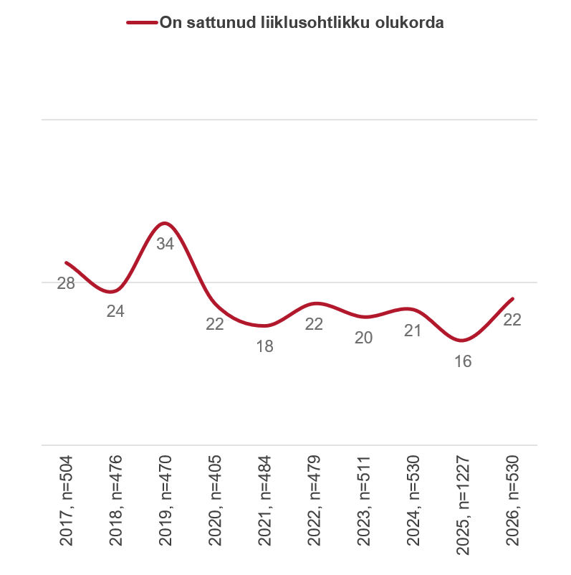
Piirkiiruse ületamine – liiklusohtlikesse olukordadesse sattumine
Piirkiiruse ületamise tõttu on viimase 12 kuu jooksul liiklusohtlikku olukorda sattunud 22% kiirust ületanud sõidukijuhtidest, s.o ligikaudu 131 100 sõidukijuhti.
Kiiruseületamise tõttu liiklusohtlikku olukorda sattunute osakaal on eelmise aastaga võrreldes kasvanud, kuid samal tasemel, mis aastatel 2022–2024.

Slide 17
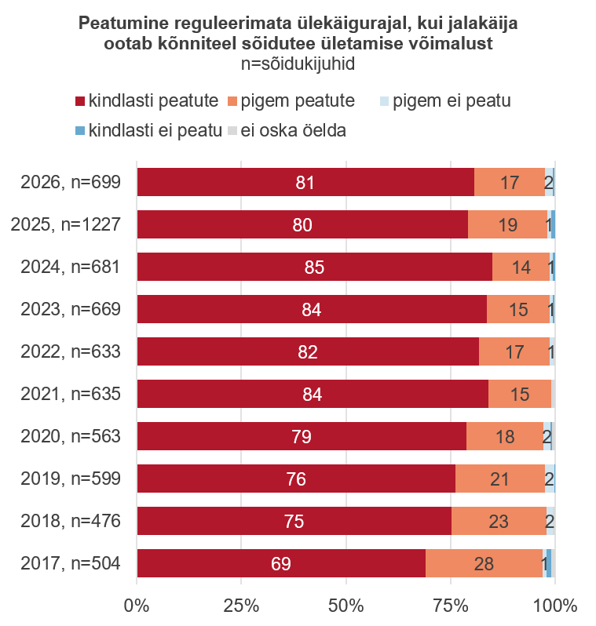
Peatumine reguleerimata ülekäigurajal, kui jalakäija ootab kõnniteel sõidutee ületamise võimalust
Kui üks inimene ootab kõnniteel reguleerimata ülekäigurajal sõidutee ületamise võimalust, peatab sõiduki 97% juhtidest: 81% peatub kindlasti ja 17% pigem peatub.
Kindlasti peatumist nimetavad sagedamini muust rahvusest juhid ning harvemini eestlased ja kõrgema sissetulekuga juhid.
2% juhtidest pigem ei peatu ja 0,3% kindlasti ei peatu.
Peatuvate sõidukijuhtide osakaal kokku pole aastatega oluliselt muutunud.

Slide 18
Sõidukijuhtide teadlikkus – peatumisteekonnast kuival ja märjal teekattel
Elanikkonna teadlikkust peatumisteekonnast testiti kahe küsimusega, eraldi kuiva ja märja teekatte kohta, kui sõiduk sõidab 50 km/h. Vastusevariandid olid ette antud. Õigeks loeti kuiva asfaldi puhul 28 meetrit ja märja asfaldi puhul 38 meetrit.
Õige vastuse andis kuiva teekatte kohta 27% ja märja teekatte kohta 28% elanikkonnast. Sõidukijuhtide seas oli õigete vastuste osakaal mõlema küsimuse puhul 33%.
Kuiva teekatte kohta vastasid õigesti sagedamini mehed ja Põhja-Eesti elanikud; harvemini naised, vähemalt 75-aastased, muust rahvusest ja Kirde-Eesti elanikud.
Märja teekatte kohta vastasid õigesti sagedamini mehed, 18–24- ja 35–49-aastased ning kõrgema sissetulekuga elanikud; harvemini naised, 50–64-aastased ja vähemalt 75-aastased.
Peatumisteekonda hinnati sagedamini tegelikust lühemaks: kuival teekattel tegi seda 43% ja märjal teekattel 31% elanikkonnast.
Märja teekatte peatumisteekonna teadlikkus on eelmise aastaga võrreldes paranenud; kuiva teekatte teadlikkus pole muutunud.

Slide 19
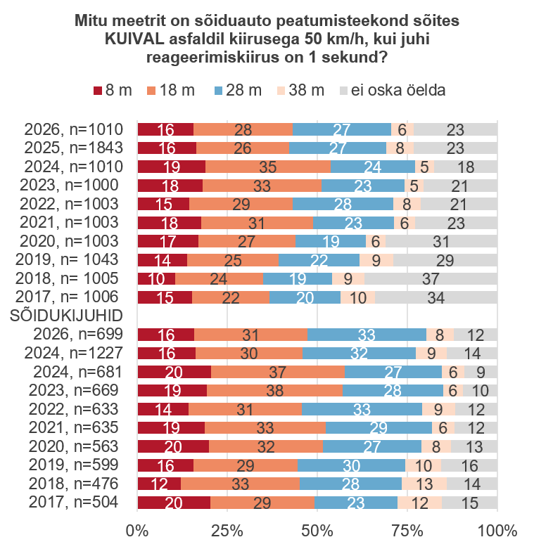
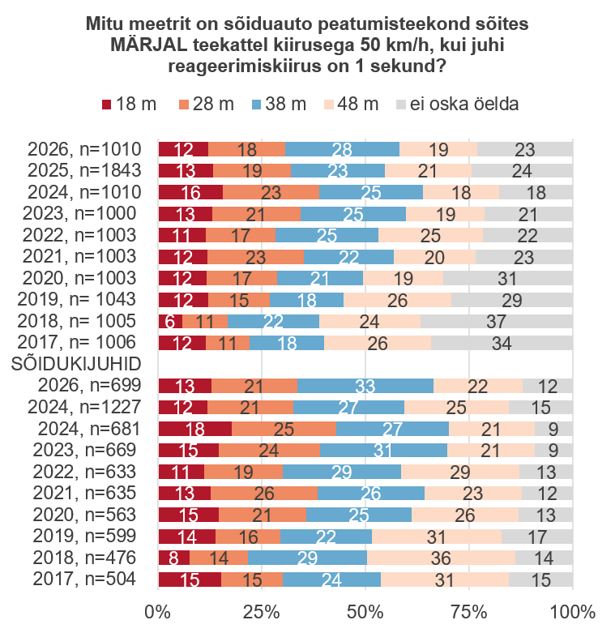
Sõidukijuhtide teadlikkus - peatumisteekonnast kuival ja märjal teekattel

Slide 20
Joobes juhtimine

Slide 21
Teadlikkus alkoholi mõjust
Teadmist alkoholi mõjust meestele testiti küsimusega: „Ligikaudu mitu tundi kulub 85 kg kaaluval tervel mehel täielikuks kainenemiseks pärast 5%-se alkoholisisaldusega pooleliitrise õlle tarbimist?” Õige vastus on 2–3 tundi. Selle vastuse andis 28% meestest; 32% arvas, et aeg on lühem, 26% et pikem ning 14% ei osanud vastata.
Teadmisi alkoholi mõjust naistele testiti küsimusega: „Ligikaudu mitu tundi kulub 65 kg kaaluval naisel täielikuks kainenemiseks pärast 4,5%-se alkoholisisaldusega pooleliitrise siidri tarbimist?” Õige vastus on 2–3 tundi. Selle vastuse andis 19% naistest; 7% arvas, et aeg on lühem, 42% et pikem ning 32% ei osanud vastata.
Sõidukijuhtidest meeste seas andis õige vastuse 29% ning sõidukijuhtidest naiste seas 22%.
Lisaks selgus, et sõidukijuhtidest mehed peavad kainenemisele kuluvat aega sagedamini oluliselt lühemaks kui see tegelikult on (32%), samas kui sõidukijuhtidest naised peavad kainenemisele kuluvat aega sagedamini oluliselt pikemaks kui see tegelikult on (50%).
Naiste teadlikkus on eelmise aastaga võrreldes kasvanud; meeste teadlikkus pole muutunud.

Slide 22
Teadlikkus alkoholi mõjust

Slide 23
Teadlikkus alkoholi mõjust – seisundi kontrollimine enne juhtima minekut
59% sõidukijuhtidest ei tarvita alkoholi. Seda vastust annavad sagedamini naised ning 65-aastased ja vanemad juhid; harvemini mehed, 35–49-aastased ja kõrgema sissetulekuga juhid.
Alkoholi mittetarvitavate sõidukijuhtide osakaal on eelmise aastaga võrreldes kasvanud.
Enne sõitma minekut hindab 29% juhtidest alkoholi tarbimisest möödunud aega. Seda teevad sagedamini mehed ja 35–49-aastased ning harvemini naised ja vähemalt 65-aastased juhid.
Alkomeetrit kasutab 22% sõidukijuhtidest. Seda teevad sagedamini mehed ja kõrgema sissetulekuga juhid; harvemini naised, vähemalt 65-aastased, muust rahvusest ja 751–1300-eurose sissetulekuga juhid.
Enesetunnet jälgib 12% juhtidest; seda teevad sagedamini mehed. Rohkelt vett joob samuti 12% juhtidest; seda teevad sagedamini 25–34-aastased ja kõrgema sissetulekuga juhid.
9% sõidukijuhtidest ei pea oma seisundi kontrollimist vajalikuks, üksikud magavad tunnikese.

Slide 24
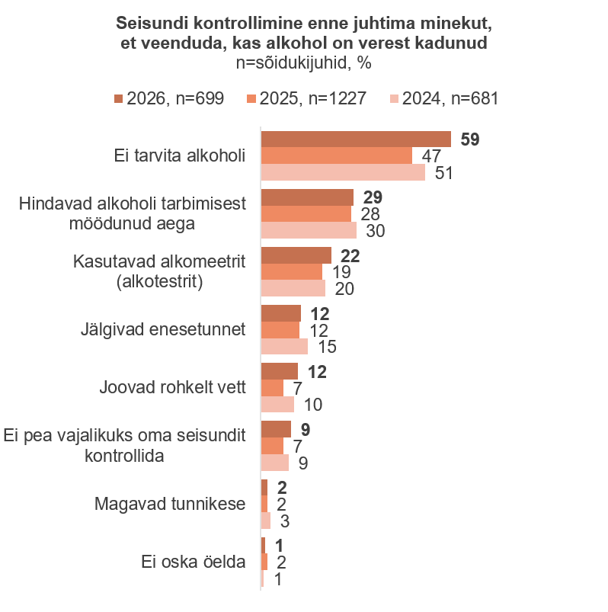
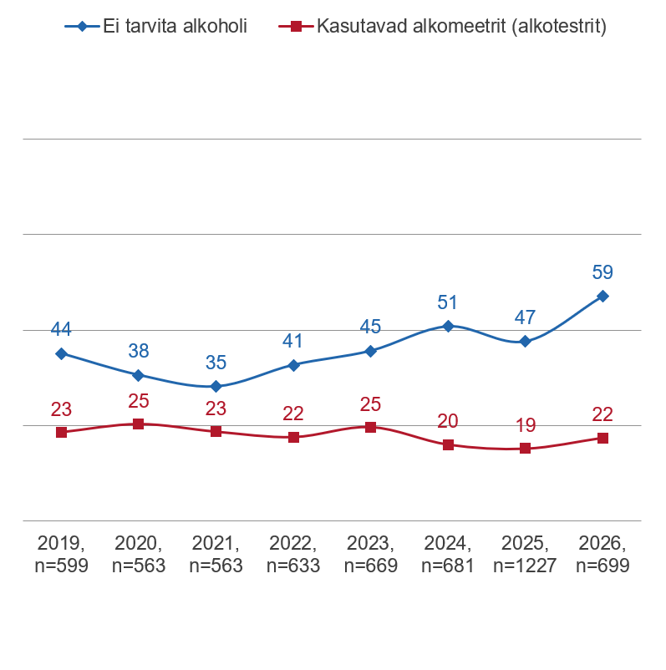
Teadlikkus alkoholi mõjust – alkomeetri kasutamine

Slide 25
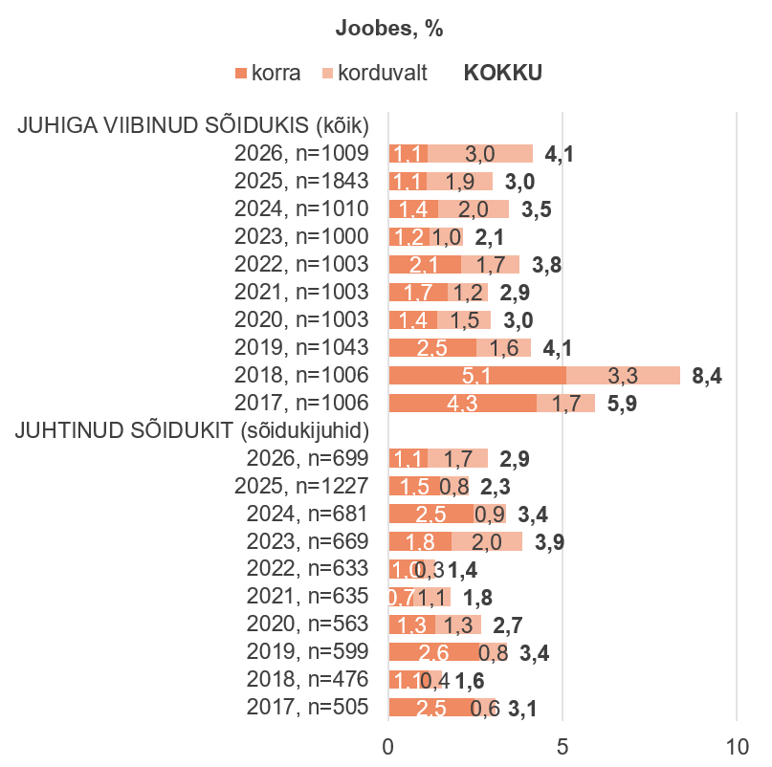
Alko- ja narkojoobes sõidukis viibimine ja sõiduki juhtimine
Sõidukis, mille juht oli alko- või narkojoobes, on viimase 12 kuu jooksul viibinud 4,1% Eesti vähemalt 18-aastasest elanikkonnast ehk ligikaudu 45 900 inimest. Neist ligi kolmveerand on viibinud joobes juhiga sõidukis enam kui korra.
Joobes juhiga sõidukis viibimist esineb sagedamini muust rahvusest ja kuni 750-eurose sissetulekuga elanike seas; harvemini 25–34-aastaste, eestlaste, kõrgharidusega, Põhja-Eesti ning 751–1300-eurose sissetulekuga elanike seas.
Joobes juhiga samas sõidukis viibinute osakaal on veidi tõusnud.
Alko- või narkojoobes on viimase 12 kuu jooksul sõidukit juhtinud 2,9% sõidukijuhtidest ehk ligikaudu 21 600 inimest. Neist ligikaudu 60% on juhtinud joobes enam kui korra.
Joobes juhtimist esineb harvemini naiste, 50–64-aastaste, vähemalt 75-aastaste ja kõrgharidusega juhtide seas.
Joobes sõidukijuhtide osakaal on hetkel veidi madalam kui aastatel 2023–2024.

Slide 26
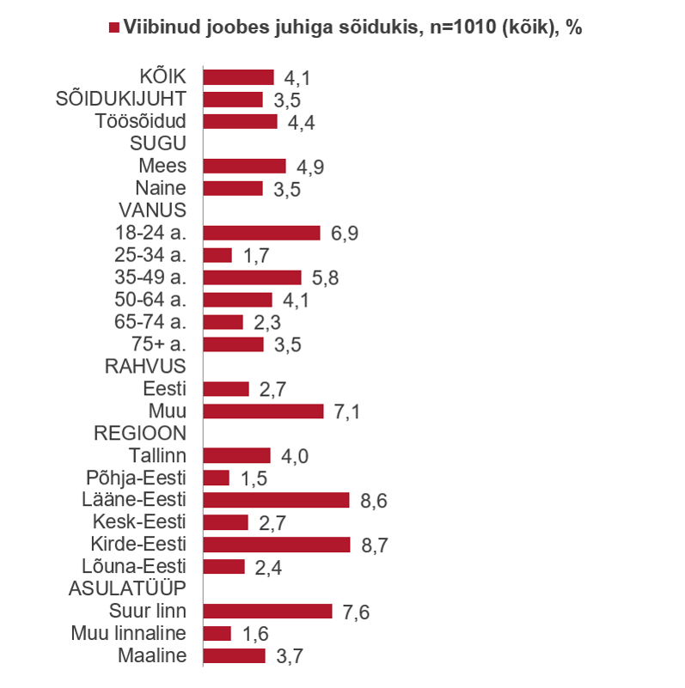
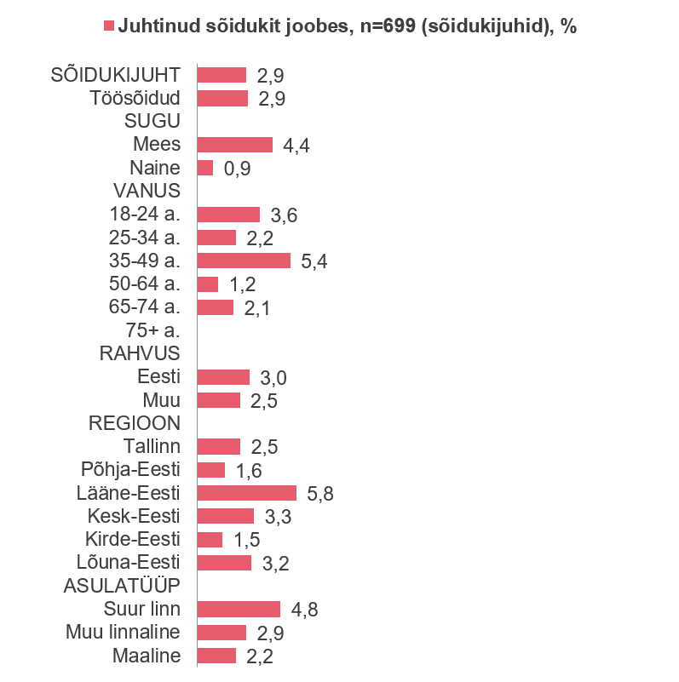
Alko- ja narkojoobes sõidukis viibijad ja sõiduki juhtijad

Slide 27
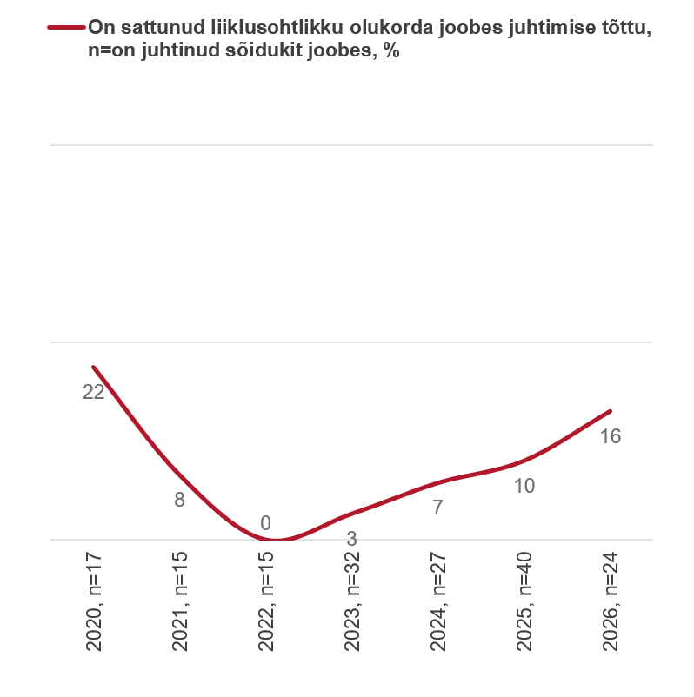
Alko- ja narkojoobes sõidukis viibimine ja sõiduki juhtimine
Joobes juhtidest 16% on sattunud viimase 12 kuu jooksul liiklusohtlikku olukorda või liiklusõnnetusse:
  ei mäletanud lõike teekonnast,
  sõiduk kaldus sõidurajalt kõrvale,
  tegi avarii.
Väikese vastajate arvu tõttu ei saa aastate muutust usaldusväärselt hinnata.

Slide 28
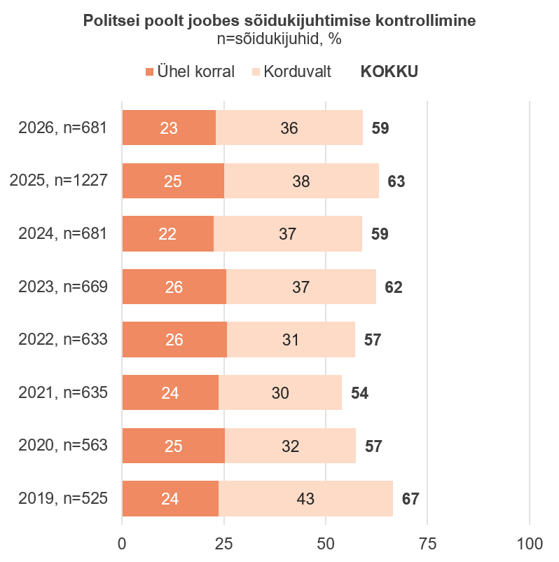
Politsei poolt joobes sõidukijuhtimise kontrollimine
59% sõidukijuhtidest on viimase 12 kuu jooksul politsei poolt peatatud, et kontrollida võimalikku joobes juhtimist; 23% on kontrollitud ühel korral ja 36% enam kui korra.
Korduvat kontrollimist esineb sagedamini meeste, 35–49-aastaste, põhi- või keskharidusega, Kirde- ja Lõuna-Eesti ning suuremate linnade juhtide seas.
Korduvat kontrollimist esineb harvemini naiste, 18–24-aastaste, vähemalt 75-aastaste, kõrgharidusega ja Tallinna juhtide seas.
Joobekontrolliga kokku puutunud sõidukijuhtide osakaal on eelmise aastaga võrreldes vähenenud.

Slide 29
Alko- ja narkojoobes sõidukijuhtide takistamine
90% elanikkonnast püüaks takistada joobes inimesel sõiduki rooli minemast: 62% takistaks kõiki, ka võõraid, ning 29% vaid tuttavaid. Takistada ei prooviks 4% ja 6% ei osanud vastata.
Kõiki takistaksid sagedamini eestlased; harvemini muust rahvusest ja Kirde-Eesti elanikud. Sõidukijuhtidest takistaks kõiki 65%.
Joobes inimest on tegelikult takistanud või püüdnud takistada 38% elanikkonnast: 28% tuttavat ja 10% võõrast inimest.
Tuttavat on sagedamini takistanud eestlased ning Lõuna-Eesti ja maapiirkondade elanikud; võõrast inimest on sagedamini takistanud 35–49-aastased.
Sõidukijuhtidest on joobes inimest takistanud või püüdnud takistada 41%, sealhulgas võõrast inimest 13%.
Valmisolek joobes juhti takistada on kasvanud, kuid tegelikult takistanute osakaal on vähenenud.

Slide 30
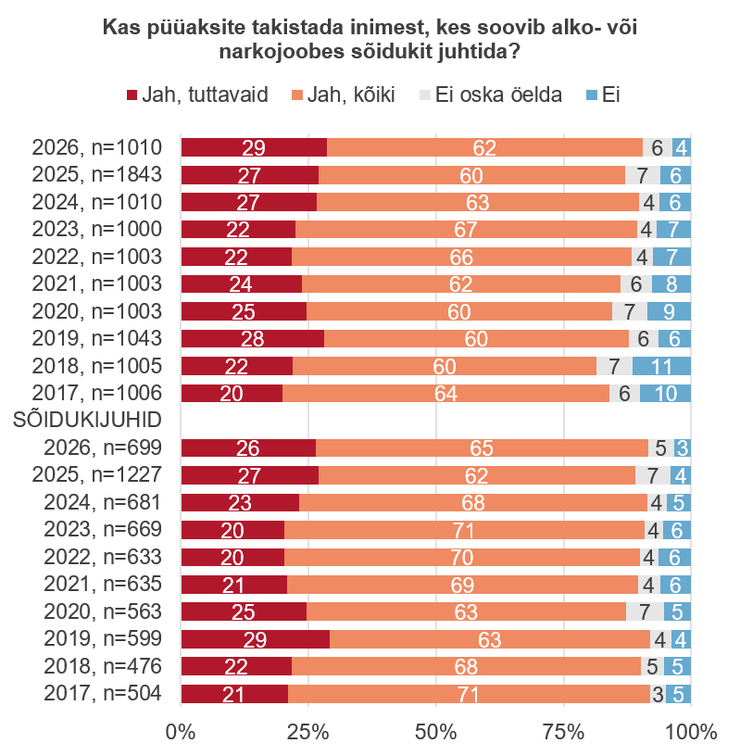
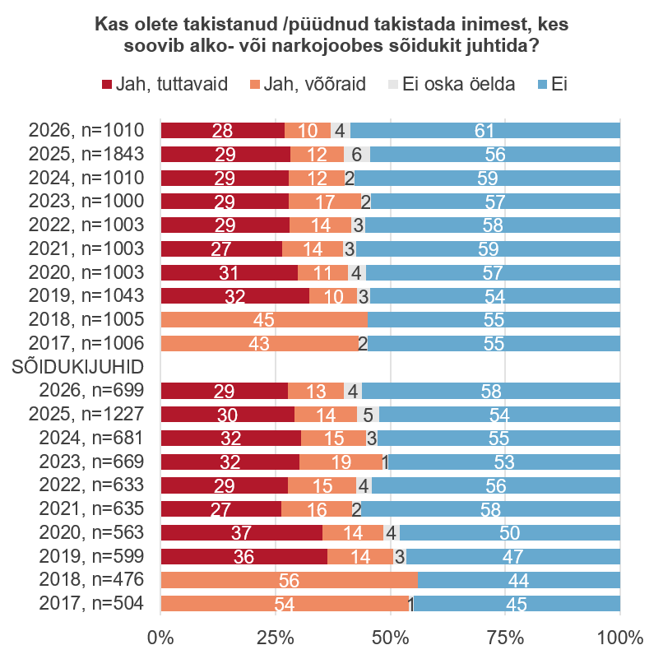
Alko- ja narkojoobes sõidukijuhtide takistamine

Slide 31
Liiklusohutuskampaaniad

Slide 32
Liiklusohutuskampaaniad
Sõidukiirus

Slide 33
Ohutu sõidukiiruse kampaania märkamine
Ohutu sõidukiiruse kampaaniat „Õige kiirusega võidad!” on 2026. aastal märganud 29% elanikkonnast ja 30% sõidukijuhtidest.
Kampaania märkajate osakaalud pole aastaga oluliselt muutunud.
Kampaaniat on märganud sagedamini 18–24-aastased ja eestlased; harvemini muust rahvusest, Kirde-Eesti ja suuremate linnade elanikud ning kuni 750-eurose sissetulekuga inimesed.
Elanikkonnast tervikuna märkasid sõidukijuhid kampaaniat märgatavalt sagedamini plakatitel teede/tänavate ääres.
Kogu elanikkonnast märkas kampaaniat plakatitel teede või tänavate ääres (välireklaamis) 14%, televisioonis 9%. Oluliselt harvemini märgati kampaaniat internetis ja raadios (kumbagi 5%) ja kauplustes (1%).
Plakatitel märkasid kampaaniat sagedamini 18–24-aastased ja Tallinna elanikud; harvemini vähemalt 65-aastased, Lääne-, Kirde- ja Lõuna-Eesti ning maapiirkondade elanikud.
Televisioonis märkasid kampaaniat sagedamini eestlased ning Kesk- ja Lõuna-Eesti elanikud; harvemini muust rahvusest, Tallinna, Kirde-Eesti ja suuremate linnade elanikud.

Slide 34
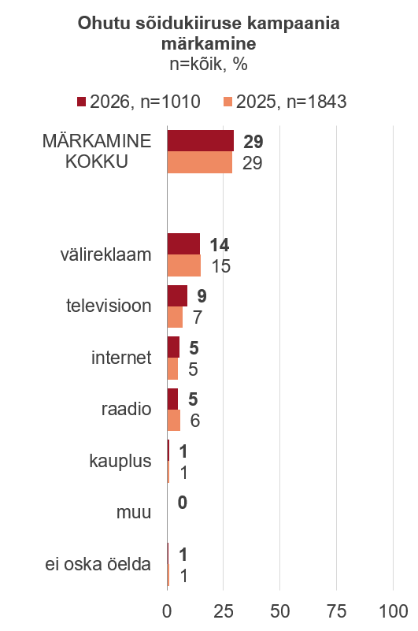
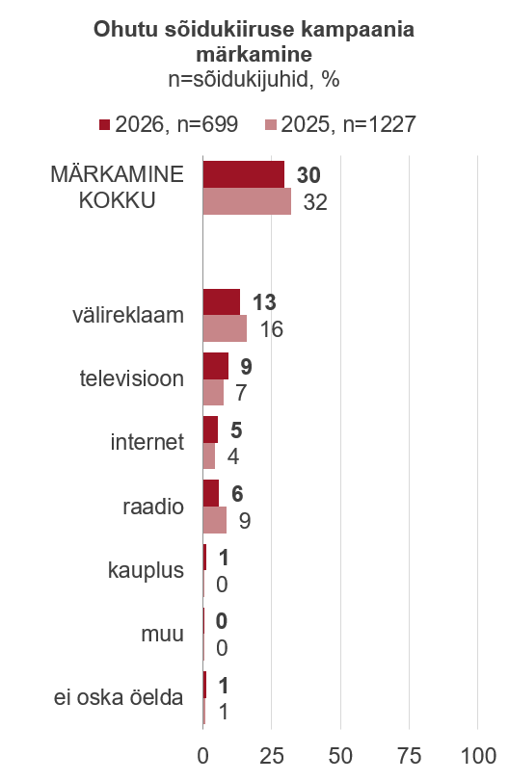
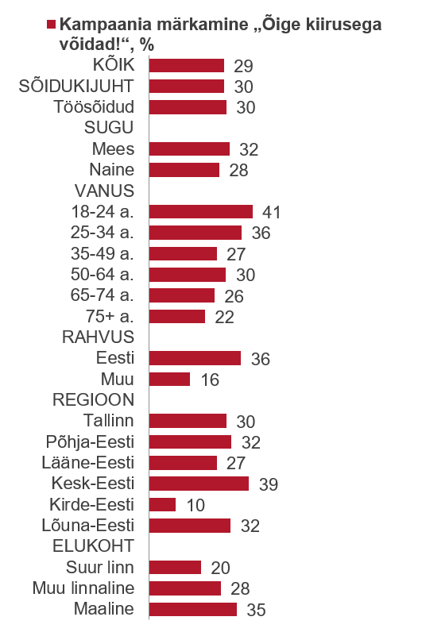
Ohutu sõidukiiruse kampaania märkamine

Slide 35
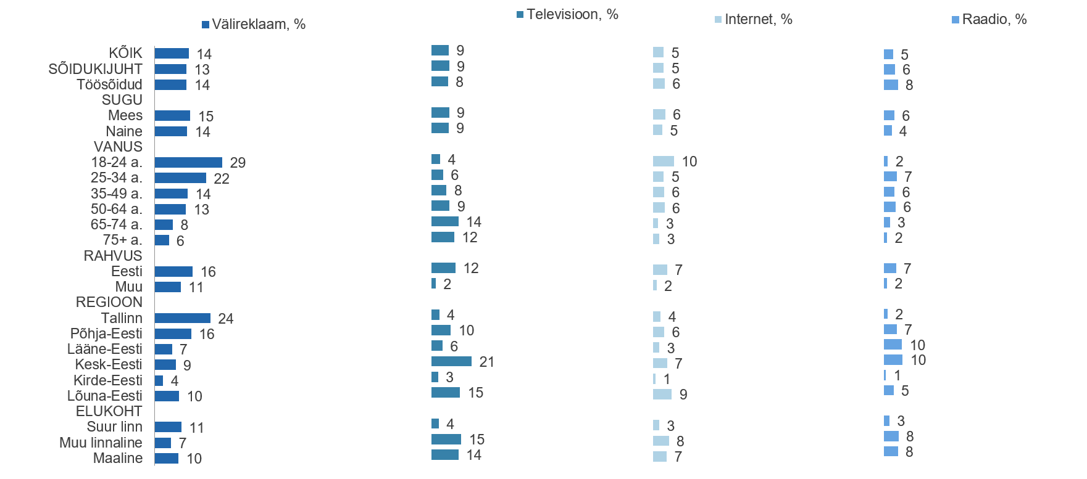
Ohutu sõidukiiruse kampaania märkamise kanal

Slide 36
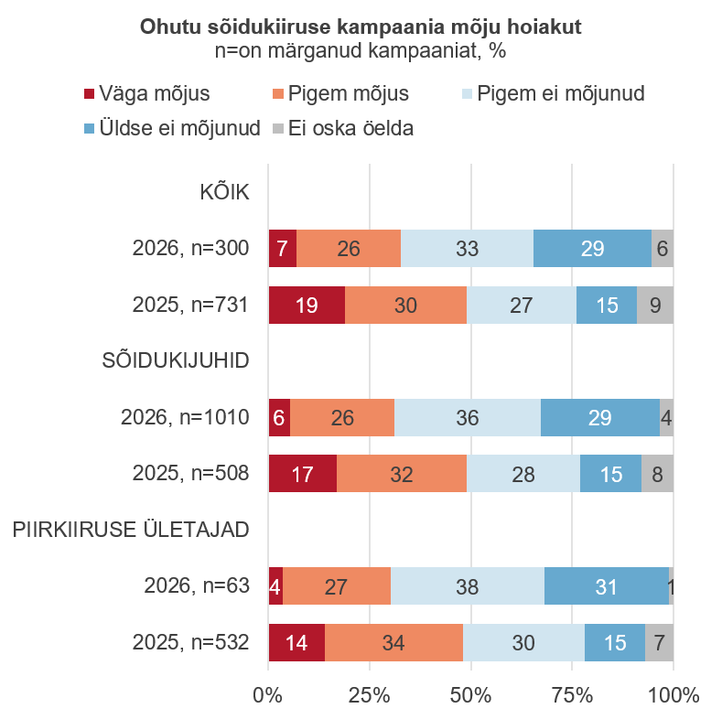
Ohutu sõidukiiruse kampaania olulisus
Ohutu sõidukiiruse kampaaniat peab vajalikuks 71% vähemalt 18-aastasest elanikkonnast: 34% peab seda väga ja 37% pigem vajalikuks.
Sõidukijuhtidest peab kampaaniat vajalikuks 70%: 29% väga ja 41% pigem vajalikuks.
Kampaaniat peavad väga vajalikuks sagedamini naised, vähemalt 75-aastased ja 751–1300-eurose sissetulekuga elanikud; harvemini mehed ja 18–24-aastased.
Kampaaniat vajalikuks pidanute osakaal on eelmise aastaga võrreldes vähenenud.

Slide 37
Ohutu sõidukiiruse kampaania mõju hoiakutele
Kampaaniat märganutest hindab selle mõju oma hoiakutele positiivseks 33%: 7% peab seda väga ja 26% pigem mõjusaks.
Sõidukijuhtidest kampaania märkajate seas hindab mõju positiivseks 31%.
18–24-aastased märgivad sagedamini, et kampaania ei mõjunud üldse. Tallinna elanikud märgivad harvemini, et kampaania pigem mõjus.
Kampaania mõjusaks pidanute osakaal on eelmise aastaga võrreldes vähenenud.

Slide 38
Liiklusohutuskampaaniad
Joobes juhtimine

Slide 39
Joobes juhtimise vastase kampaania märkamine
Joobes juhtimise vastast liiklusohutuskampaaniat „Eesti kõige kõvem mees!” on 2026. aastal märganud 42% elanikkonnast ja 41% sõidukijuhtidest.
Kampaania märkajate osakaalud pole aastaga oluliselt muutunud.
Kampaaniat on märganud sagedamini 18–34-aastased, eestlased, kõrgharidusega, Tallinna ja kõrgema sissetulekuga elanikud; harvemini vähemalt 50-aastased, muust rahvusest, Kirde-Eesti ja muude linnade elanikud ning kuni 750-eurose sissetulekuga inimesed.
Kogu elanikkonnast märkas kampaaniat plakatitel teede või tänavate ääres (välireklaamis) 30%, televisioonis 11%, internetis 9% ja raadios 5%.
Plakatitel märkasid kampaaniat sagedamini 18–34-aastased, muust rahvusest, kõrgharidusega, Tallinna, Kirde-Eesti ja kõrgema sissetulekuga elanikud; harvemini vähemalt 50-aastased, eestlased, Kesk-, Lõuna- ja Lääne-Eesti ning maapiirkondade elanikud.
Televisioonis märkasid kampaaniat sagedamini vähemalt 75-aastased, eestlased ning Kesk- ja Lõuna-Eesti elanikud; harvemini 18–24-aastased, muust rahvusest, kõrgharidusega, Tallinna ja Kirde-Eesti elanikud.

Slide 40
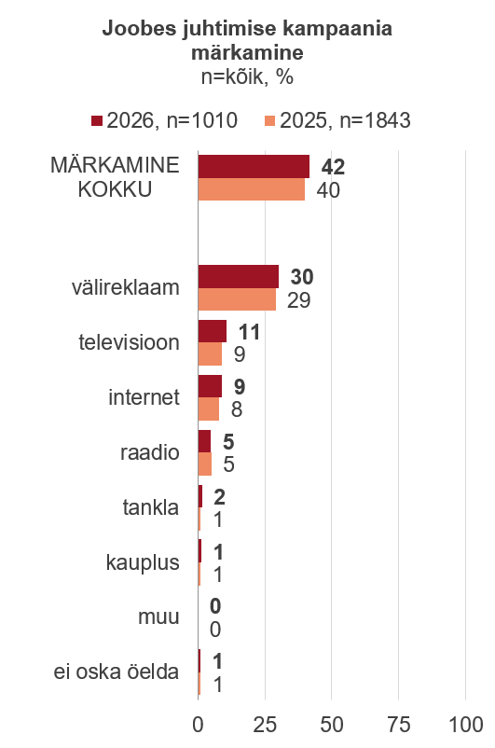
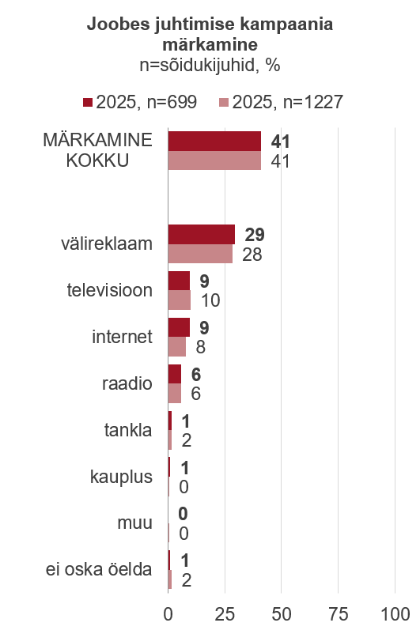
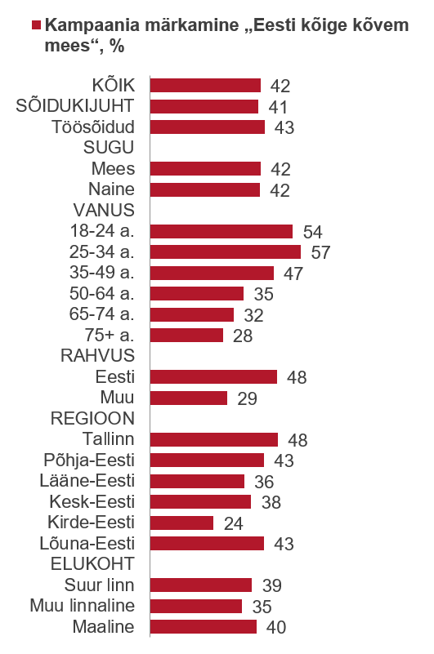
Joobes juhtimise vastase kampaania märkamine

Slide 41
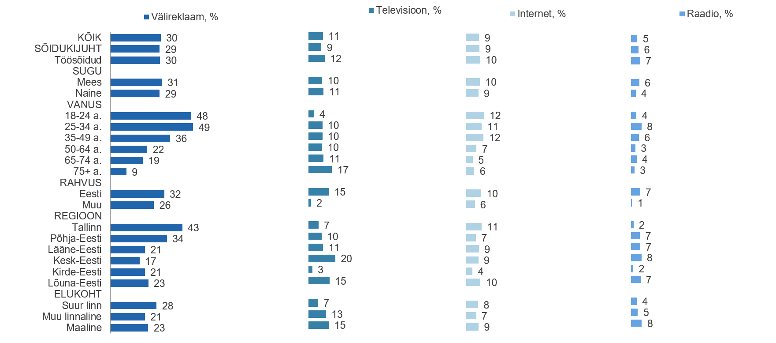
Joobes juhtimise vastase kampaania märkamise kanal

Slide 42
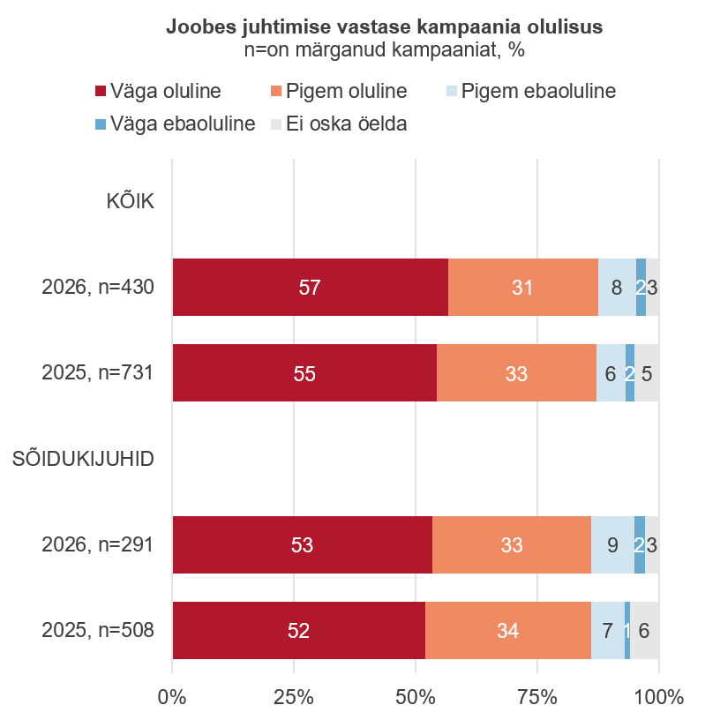
Joobes juhtimise vastase kampaania olulisus
Joobes juhtimise vastast liiklusohutuskampaaniat peab vajalikuks 87% vähemalt 18-aastasest elanikkonnast: 57% peab seda väga ja 31% pigem vajalikuks.
Sõidukijuhtidest peab kampaaniat vajalikuks 86%: 53% väga ja 33% pigem vajalikuks.
Kampaaniat peavad väga vajalikuks sagedamini naised, 25–34-aastased ja vähemalt 75-aastased; harvemini mehed.
Kampaaniat vajalikuks pidanute osakaal pole eelmise aastaga võrreldes oluliselt muutunud.

Slide 43
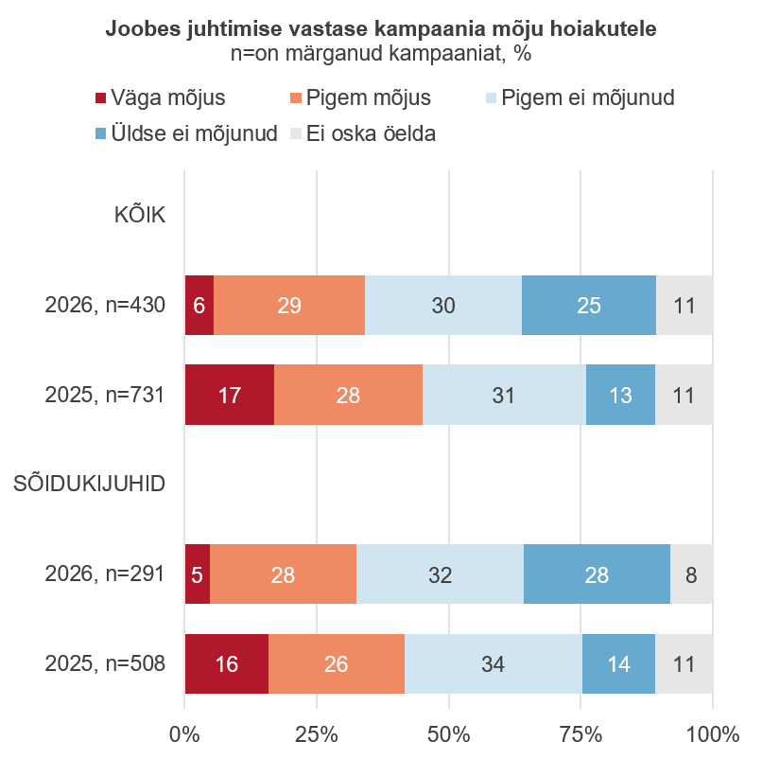
Joobes juhtimise vastase kampaania mõju käitumisele
Kampaaniat märganutest hindab selle mõju oma käitumisele positiivseks 34%: 6% peab seda väga ja 29% pigem mõjusaks.
Sõidukijuhtidest kampaania märkajate seas hindab mõju positiivseks 33%: 5% väga ja 28% pigem mõjusaks.
„Pigem mõjus” vastust annavad harvemini 65–74-aastased, muust rahvusest ja Kirde-Eesti elanikud; „üldse ei mõjunud” sagedamini D-kategooria juhtimisõigusega ja 21–40-aastase staažiga juhid.
Kampaaniat mõjusaks pidanute osakaal on eelmise aastaga võrreldes vähenenud.

Slide 44
Väsimusseisundis juhtimine

Slide 45
Väsimusseisundis juhtimine
Viimase 12 kuu jooksul on väsimusseisundis sõidukit juhtinud 50% sõidukijuhtidest ehk ligikaudu 375 500 inimest.
Väsimusseisundis juhtinute osakaal on eelmise aastaga võrreldes kasvanud.
Väsimusseisundis on juhtinud sagedamini 18–49-aastased, kõrgema sissetulekuga, töösõite tegevad, 10 001–15 000 või üle 20 000 km aastas läbivad ja kuni 20-aastase staažiga juhid ning kiiruseületajad. Harvemini on seda teinud vähemalt 50-aastased, 751–1300-eurose sissetulekuga ja väiksema kilometraažiga juhid.
Väsimusseisundis juhtimise peamine põhjus on pikk teekond või sõidu ajal tekkinud väsimus (59%); seda nimetavad sagedamini mehed. 35% ei tundnud end sõitma asudes väsinuna. Töö iseloomu nimetas 27% – sagedamini 35–49-aastased, üle 20 000 km aastas läbivad ja töösõite tegevad juhid. Kiirustamist nimetas 15% – sagedamini 18–24-aastased ja Kirde-Eesti juhid.
Sõidu alguses väsimust mitte tundnute osakaal on eelmise aastaga võrreldes kasvanud.
Väsimusseisundi tõttu on viimase 12 kuu jooksul liiklusohtlikku olukorda sattunud 5% sõidukijuhtidest ehk ligikaudu 41 300 inimest. Seda esineb sagedamini kõrgharidusega ja Kirde-Eesti juhtide seas; harvemini naiste, 35–49-aastaste, põhi- või keskharidusega ning Põhja- ja Kesk-Eesti juhtide seas.
Väsimuse tõttu liiklusohtlikku olukorda sattunute osakaal on eelmise aastaga võrreldes kasvanud.

Slide 46
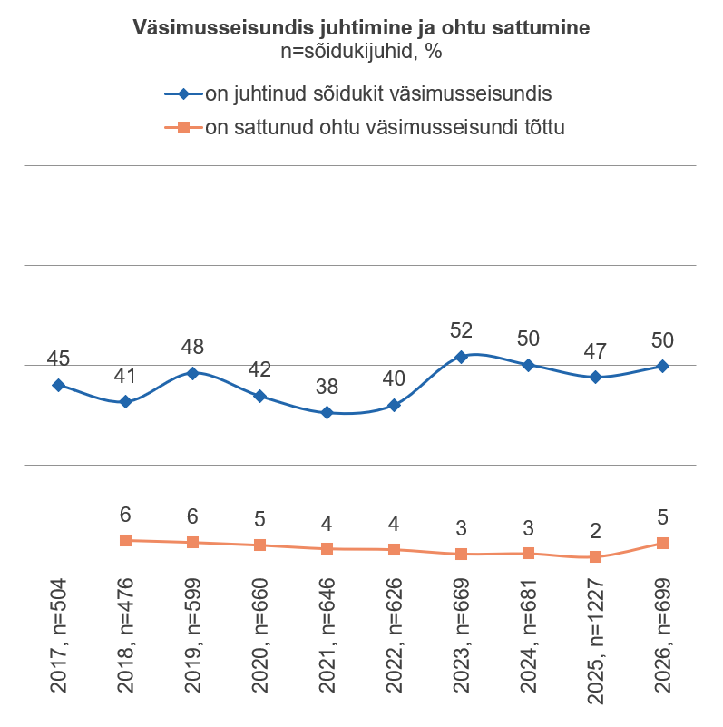
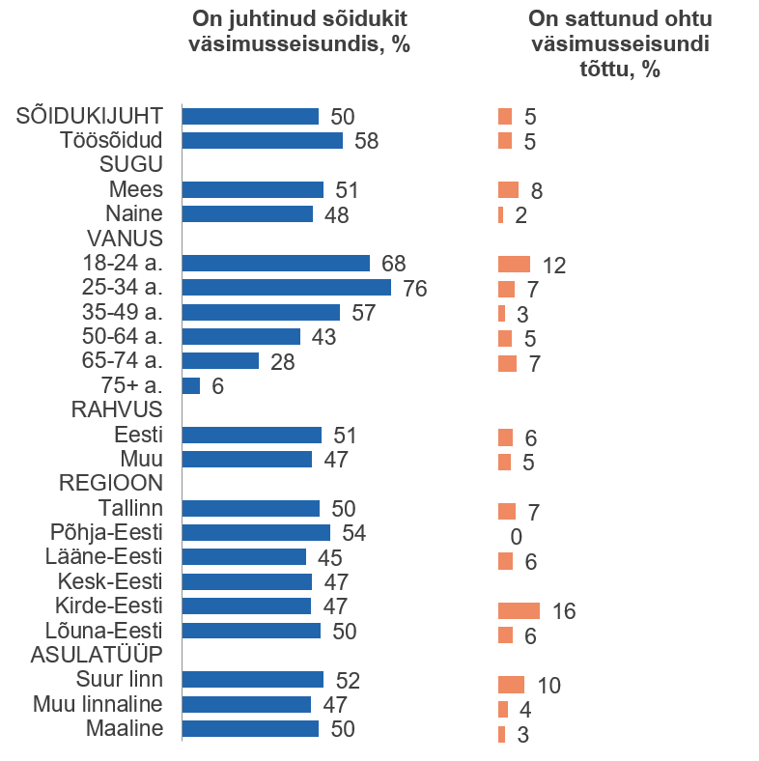
Väsimusseisundis juhtimine ja liiklusohtlikku olukorda sattumine

Slide 47
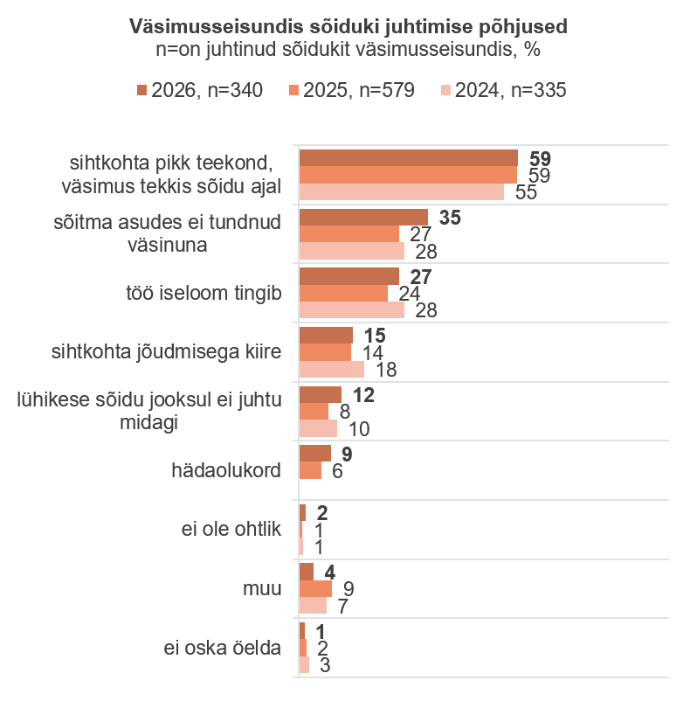
Väsimusseisundis liiklusohtlikku olukorda sattumise põhjused

Slide 48
KOKKUVÕTE

Slide 49
Kokkuvõte
Vähemalt mõnel teeliigil ületab piirkiirust 77% sõidukijuhtidest ning osakaal on eelmise aastaga võrreldes kasvanud. Kiiruseületamise tõttu on liiklusohtlikku olukorda sattunud 22% kiirust ületanud juhtidest; ka see osakaal on kasvanud.
Reguleerimata ülekäigurajal peatub jalakäija korral 97% juhtidest ning see näitaja pole oluliselt muutunud.
Õiget peatumisteekonda teab nii kuiva kui märja teekatte kohta 33% sõidukijuhtidest. Märja teekatte peatumisteekonna teadlikkus on paranenud, kuiva teekatte teadlikkus pole muutunud.
Alkoholi mittetarvitavate sõidukijuhtide osakaal on kasvanud 59%-ni. Joobes juhiga sõidukis on viibinud 4,1% elanikkonnast ja joobes on sõidukit juhtinud 2,9% sõidukijuhtidest. Mõlemad näitajad on eelmise aastaga võrreldes veidi kasvanud.
Politsei joobekontrolliga on kokku puutunud 59% sõidukijuhtidest ning nende osakaal on vähenenud. Joobes juhti püüaks takistada 90% elanikkonnast – valmisolek on kasvanud, kuid tegelikult takistanute osakaal on vähenenud 38%-ni.
Kampaaniat „Eesti kõige kõvem mees!” märkas 42% elanikkonnast, vajalikuks pidas seda 87% ja mõju oma käitumisele hindas positiivseks 34% kampaania märkajatest. Märkamise ja vajalikuks pidamise tase püsis, kuid kampaaniat mõjusaks pidanute osakaal vähenes.
Kampaaniat „Õige kiirusega võidad!” märkas 29% elanikkonnast, vajalikuks pidas seda 71% ja mõju hoiakutele hindas positiivseks 33% kampaania märkajatest. Märkamise tase püsis, kuid kampaaniat vajalikuks ja mõjusaks pidanute osakaal vähenes.
Väsimusseisundis on sõidukit juhtinud 50% sõidukijuhtidest ning osakaal on kasvanud. Peamine põhjus oli pikk teekond või sõidu ajal tekkinud väsimus (59%). Sõidu alguses väsimust mitte tundnute ning väsimuse tõttu liiklusohtlikku olukorda sattunute osakaal on samuti kasvanud.

Slide 50



Vastutajad
TELLIJA Transpordiamet
Kontaktisik: Raul Rom
raul.rom@transpordiamet.ee
TEOSTAJA Turu-uuringute AS
Uuringu juhtimine, aruanne: Liis Grünberg
                liis@turu-uuringute.ee
            58529707
Ankeedi tõlge: Irina Strapatšuk
Ankeedi programmeerimine: Kristel Merusk
Andmetöötlus: Reijo Pohl
Telefoniküsitluse haldamine: Angelina Oblikas; Kaja Södor
Veebipaneeli haldamine: Kristel Merusk
Pärnu mnt 102, 11312 Tallinn
turu-uuringute.eu

Slide 51
Ankeet

Slide 52
Ankeet
Taust
KÕIK:
T1. Kas Teil on mootorsõiduki juhiluba?
  Jah
  Ei
  Ei oska öelda
T1=1
T2. Mis kategoora mootorsõiduki juhtimisõigus Teil on?
VÕIB MITU VASTUST!
  A – kategooria (mootorrattas)
  B – kategooria (sõiduauto)
  C – kategooria (veoauto)
  D – kategooria (buss)
  muu kategooria (näiteks mopeed)
  Ei oska öelda
T1=1
T3. Kui suur on olnud Teie viimase 12 kuu kilometraaž mootorsõidukijuhina?
  Ei ole juhtinud mootorsõidukit viimase 12 kuu jooksul (0 km)
  1 - 5 000km
  5 001 - 10 000 km
  10 001 - 15 000 km
  15 001 - 20 000 km
  üle 20 000 km
  Ei oska öelda
KUI T3=2-7 (SÕIDUKIJUHT):
T4. Kui pikk on Teie mootorsõidukijuhi staaž (aastates)?
  Alla 6 aasta
  6 - 10 aastat
  11 - 20 aastat
  21 - 40 aastat
  40+ aastat
  Ei oska öelda
KUI T3=2-7 (SÕIDUKIJUHT):
T5. Kas Te olete teinud viimase 12 kuu jooksul sõidukijuhina töösõite (kas siis isikliku autoga või tööautoga)?
  Jah
  Ei

Slide 53
Ankeet
Sõidukiirus
KUI T3=2-7 (SÕIDUKIJUHT):
1. Ligikaudu mitu meetrit on sõiduauto peatumisteekond sõites kuival asfaldil kiirusega 50 km/h, kui juhi reageerimiskiirus on 1 sekund? (õige variant: 28 m)
  8 m
  18 m
  28 m
  38 m
  ei oska öelda
KUI T3=2-7 (SÕIDUKIJUHT):
2. Ligikaudu mitu meetrit on sõiduauto peatumisteekond sõites märjal teekattel kiirusega 50 km/h, kui juhi reageerimiskiirus on 1 sekund? (õige variant: 38 m)
  18 m
  28 m
  38 m
  48 m
  ei oska öelda
KUI T3=2-7 (SÕIDUKIJUHT):
3. Mille järgi hindate sõidukit juhtides selle sõidukiirust?
VÕIB MITU VASTUST!
  Spidomeeter
  GPS
  Mobiilirakendus (äpp)
  Teised sõidukid
  Muu, mis? ____________
KUI T3=2-7 (SÕIDUKIJUHT):
4. Mitu km/h Te tavaliselt ületate kehtestatud kiiruspiirangut …?
Ei ületa kiirust / 1-5 km/h / 6-10 km/h / Üle 11 km/h / Ei oska öelda
  Linnadevahelistel põhiteedel
  Kohalikel (väiksematel) maanteedel
  Linnades, asulates

Slide 54
Ankeet
Sõidukiirus
KUI K4=veerud 2-4 (ÜLETAB KIIRUSEPIIRANGUT)
5. Millistel põhjustel Te viimase 12 kuu jooksul olete kehtestatud kiiruspiirangut ületanud?
VÕIB MITU VASTUST!
  Kiiruspiirangu ületamist soodustavad sõidutingimused (ilm ja teeseisund on head, hõre liiklus vms)
  Teiste liiklejate kiirusest tingitud kiirusvalik, ühtlases liiklusvoos sõitmine
  Kiire sõidu nautimine
  Kogemata
  Kiirustamine kohtumisele, praamile vmt
  Kehtestatud kiiruspiirang ei vasta tegelikele liiklustingimustele
  Kuni +10 km/h on üldiselt aktsepteeritav (heaks kiidetud)
  Kuni +20 km/h on üldiselt aktsepteeritav (heaks kiidetud)
  Auto võimekuse proovimine
  Vahelejäämise väike risk
  Möödasõit
  Kõrvaliste (tähelepanu häirinud) tegevustega tegelemine
  Muu põhjus, mis? ___________
KUI K4=veerud 2-4 (ÜLETAB KIIRUSEPIIRANGUT)
6. Kas ja millistesse liiklusohtlikesse olukordadesse Te olete viimase 12 kuu jooksul kiiruse ületamise tõttu sattunud?
  Pidurdasite äkiliselt, et eessõitvale sõidukile mitte otsa sõita
  Ei märganud õigeaegselt jalakäijat või jalgratturit
  Ei märganud õigeaegselt valgusfoori märguannet või liiklusmärki
  Sõiduk hakkas kurvis libisema
  Tegite avarii (sõitsin teisele autole sisse või toimus muu liiklusõnnetus)
  Muu, mis? _____________
  Ei ole kiiruse ületamise tõttu liiklusohtlikku olukorda sattunud
T3=2-7 (SÕIDUKIJUHT):
7. Kas Te peatute reguleerimata ülekäiguraja ees juhul, kui üks inimene ootab kõnniteel sõidutee ületamise võimalust?
  Kindlasti peatute
  Pigem peatute
  Pigem ei peatu
  Kindlasti ei peatu
  Ei oska öelda

Slide 55
Ankeet
Joobes juhtimine
8. Kas ja kui sageli Te olete viimase 12 kuu jooksul viibinud sõidukis, mida juhtis alko- või narkojoobes juht?
  Mitte kordagi
  Ühel korral
  Enam kui korra
  Ei oska öelda
9. Kas Te püüaksite takistada inimest, kes soovib sõidukit juhtida alko- või narkojoobes?
  Ei
  Jah, takistaksite vaid tuttavaid
  Jah, takistaksite kõiki (ka võõraid)
  Ei oska öelda
10. Kas Te olete takistanud või püüdnud takistada inimest, kes soovib sõidukit juhtida alko- või narkojoobes?
VÕIB MITU VASTUST!
  Ei
  Jah, olete takistanud või püüdnud takistada tuttavaid
  Jah, olete takistanud või püüdnud takistada võõraid inimesi
  Ei oska öelda
11. Ligikaudu mitu tundi kulub 85 kg kaaluval tervel mehel täielikuks kainenemiseks peale 5% kangusega pooleliitrise õlle tarbimist?
  Kuni 1 tund
  1-2 tundi
  2-3 tundi
  3-4 tundi
  Ei oska öelda
12. Ligikaudu mitu tundi kulub 65 kg kaaluval tervel naisel täielikuks kainenemiseks peale 4,5% kangusega pooleliitrise siidri tarbimist?
  Kuni 1 tund
  1-2 tundi
  2-3 tundi
  3-4 tundi
  Ei oska öelda

Slide 56
Ankeet
Joobes juhtimine
KUI T3=2-7 (SÕIDUKIJUHT)
13. Kas ja kuidas Te kontrollite oma seisundit enne juhtima minekut, et veenduda, kas alkohol on verest kadunud?
  Ei tarvita alkoholi
  Ei pea vajalikuks seisundit kontrollida
  Tatbitud kogus ei mõjuta teie sesiundit
  Kasutate alkomeetrit (alkotestrit)
  Hindate alkoholi tarbimisest möödunud aega
  Magate vähemalt tunnikese
  Joote rohkelt vett
  Jälgite enesetunnet
  Ei osaka öelda
KUI T3=2-7 (SÕIDUKIJUHT)
14. Kas ja kui sageli Te olete viimase 12 kuu jooksul ise juhtinud sõidukit alkoholi või narkootilise aine mõju all?
  Mitte kordagi
  Ühel korral
  Enam kui korra
KUI K14=2-4 (ON JUHTINUD MOOTORSÕIDUKIT JOOBES)
15. Millistesse liiklusohtlikesse olukordadesse või liiklusõnnetusse olete viimase 12 kuu jooksul sattunud alkoholi või narkootilise aine mõju all juhtimise tõttu?
VÕIB MITU VASTUST!
  Ei mäletanud lühemaid või pikemaid lõike teekonnast
  Sõiduk kaldus oma sõidurajalt kõrvale
  Pidurdasite äkitselt, et eessõitvale sõidukile mitte otsa sõita
  Ei märganud õigeaegselt jalakäijat või jalgratturit
  Ei märganud õigeaegselt valgusfoori märguannet või liiklusmärki
  Tegite avarii (sõitsin teelt välja või teisele autole sisse või muu õnnetus)
  Muu, mis?______________
  Ei ole joobes liiklusohtlikku olukorda sattunud
KUI T3=2-7 (SÕIDUKIJUHT)
16. Kas ja kui sageli on viimase 12 kuu jooksul politsei Teid peatanud ja kontrollinud joobes sõidukijuhtimise vastast järelevalvet teostades?
  Mitte kordagi
  Ühel korral
  Enam kui korra
  Ei oska öelda

Slide 57
Ankeet
Väsimusseisundis juhtimine
T3=2-7 (SÕIDUKIJUHT):
17. Kas Te olete viimase 12 kuu jooksul juhtinud mootorsõidukit väsimusseisundis?
  Jah
  Ei
  Ei oska öelda
K17=1 (JUHTINUD VÄSIMUSSEISUNDIS)
18. Mis põhjustel Te olete juhtinud mootorsõidukit väsimusseisundis?
VÕIB MITU VASTUST!
  Väsimusseisundis juhtimine ei ole ohtlik
  Sõitma asudes ei tundnud ennast väsinuna
  Sõit oli lühike ning selle aja jooksul ei juhtu midagi
  Sihtkohta jõudmisega oli kiire, Teid oodati
  Sihtkohta pikk teekond, vaja kohale jõuda (hilja, vara), väsimus tekkis sõidu ajal
  Väsimusseisundis juhtimise tingib töö iseloom
  Hädaolukord
  Muu mis? _____________
  Ei oska öelda
K17=1 (JUHTINUD VÄSIMUSSEISUNDIS)
19. Kas Te olete väsimusseisundis mootorsõidukit juhtides viimase 12 kuu jooksul sattunud liiklusohtlikusse olukorda?
  Jah
  Ei
  Ei oska öelda

Slide 58
Ankeet
Liiklusohutuskampaania märkamine ja mõju
20. Kas Te olete käesoleval aastal märganud joobes sõidukijuhtimise vastast liiklusohutuskampaaniat „Eesti kõige kõvem mees!“
  Jah
  Ei
  Ei oska öelda
KUI K20=1
21. Kus Te seda kampaaniat märkasite?
VÕIB MITU VASTUST!
  Televisioonis
  Raadios
  Plakatitel teede/tänavate ääres
  Internetis
  Kauplustes
  Tanklates
  Mujal, kus? ________
  Ei oska öelda
20. Kas Te olete käesoleval aastal märganud ohutu sõidukiiruse kampaaniat „Õige kiirusega võidad!“?
  Jah
  Ei
  Ei oska öelda
KUI K22=1
21. Kus Te seda kampaaniat märkasite?
VÕIB MITU VASTUST!
  Televisioonis
  Raadios
  Plakatitel teede/tänavate ääres
  Internetis
  Kauplustes
  Mujal, kus? ________
  Ei oska öelda

Slide 59
Ankeet
Liiklusohutuskampaania märkamine ja mõju
KUI K20=1
24A. Kuivõrd oluliseks peate joobes sõidukijuhtimise liiklusohutuse kampaaniat?
  Väga oluline
  Pigem olulime
  Pigem ebaolulne
  Väga ebaoluline
  Ei oska öelda
KUI K20=1
25A. Kuivõrd pani Teid käsitletud probleemile mõtlema või mõjutas Teie hoiakuid joobes sõidukijuhtimise liiklusohutuse kampaaniat?
  Väga mõjus
  Pigem mõjus
  Pigem ei mõjunud
  Üldse ei mõjunud
  Ei oska öelda
KUI K22=1
24B. Kuivõrd oluliseks peate ohutu sõidukiiruse kampaaniat?
  Väga oluline
  Pigem olulime
  Pigem ebaolulne
  Väga ebaoluline
  Ei oska öelda
KUI K20=1
25B. Kuivõrd pani Teid käsitletud probleemile mõtlema või mõjutas Teie hoiakuid ohutu sõidukiiruse kampaaniat?
  Väga mõjus
  Pigem mõjus
  Pigem ei mõjunud
  Üldse ei mõjunud
  Ei oska öelda

